Slide 1
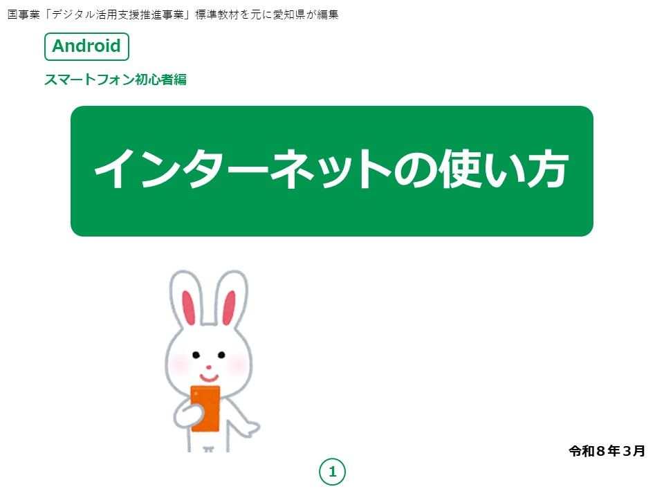
Notes:
みなさん、こんにちは。
この講座はスマートフォンを購入されてから、まだ操作方法をよくご存じではない方を対象として、インターネットの使い方をご説明させていただきます。
よろしくお願いいたします。
まず講座を始める前に、皆様がお持ちのスマートフォン本体の裏側をご確認ください。
リンゴのマークがスマートフォンについてはいませんか？
もしそうですと、そのスマートフォンはApple社のアイフォン（iPhone）という機種になるので、残念ながら本講座の対象外になってしまいます。
ご了承下さい。
【補足説明】
講座開始時は参加者も固くなってしまいがちですので、しっかりと冒頭の挨拶にて明るく柔らかい雰囲気を作りましょう。
また、「マーク」や「タップ」といったカタカナ言葉を聞いて意欲が薄まってしまうことがよくありますので、
講座中は日本語に置き換えて話したり、実演も踏まえながら丁寧にご説明ください。
もしくはカタカナ言葉が出てくる際にしっかりと説明を挟みましょう。

Slide 2
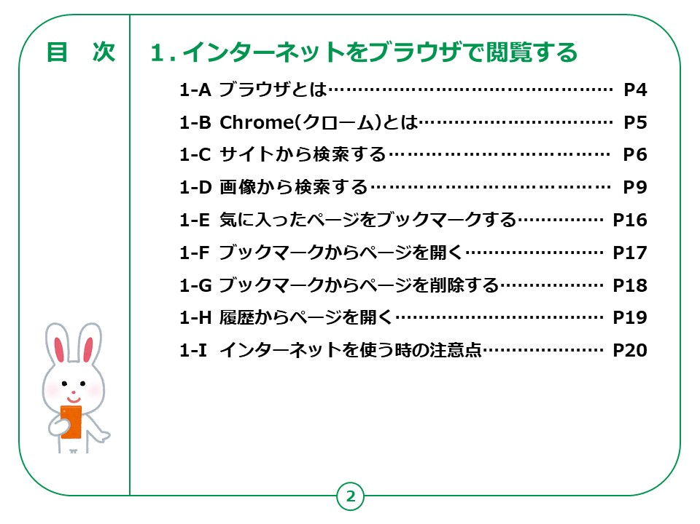
Notes:
この講座では、インターネットの使い方について学びます。
今回は皆様がお持ちのAndroidスマートフォンに最初から入っているGoogle社が提供しているChrome(クローム)というブラウザを例にご説明いたします。
【補足説明】
講師の皆様は、大まかな講座内容を冒頭に提示し、目的を明確化させましょう。
また、本講座では、Chrome（クローム）を例にインターネットの使い方を説明するとお伝えください。
他のブラウザを利用されている方には「大まかな要領は同じになります。」と補足してください

Slide 3
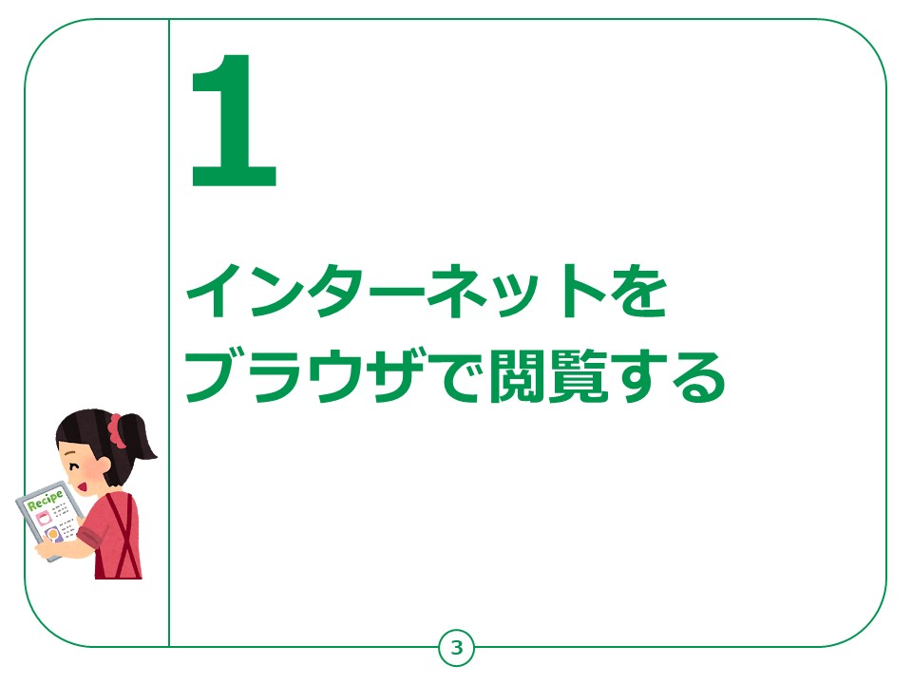

Slide 4
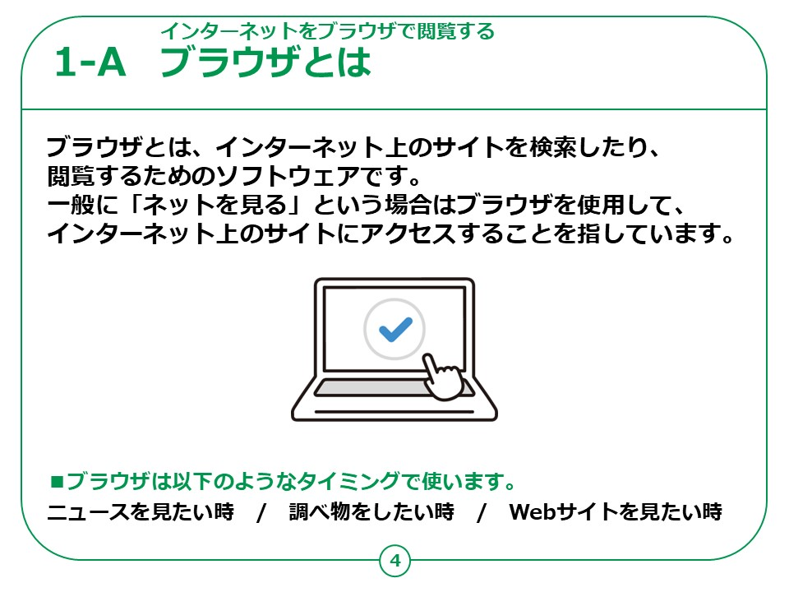
Notes:
ブラウザとは、インターネット上のサイトを検索したり、閲覧するためのソフトウェアです。
一般に「ネットを見る」という場合はブラウザを使用して、インターネット上のサイトにアクセスすることを指しています。
あまり聞きなれない単語かもしれませんが、インターネット上のサイトにアクセスする際、必ず使っている身近なソフトになります。
この講座ではブラウザを便利に活用できる基本的な機能と操作方法をご案内いたします。

Slide 5
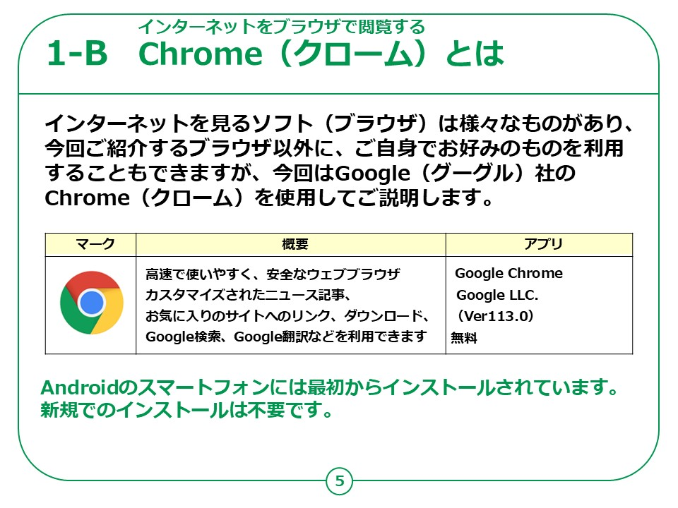
Notes:
ブラウザには様々な種類のものがあり、代表的なものの例として、
Google（グーグル）社のChrome（クローム）やApple（アップル）社のSafari（サファリ）、マイクロソフト社のEdge（エッジ）等があります。
ご利用される方の好みに応じたブラウザをインストールし、使用することも可能ですが、今回ご紹介するChrome（クローム）は
Androidスマートフォンのすべての機種に最初から搭載されているブラウザとなりますので、今回はこちらを使用してご説明させていただきます。

Slide 6
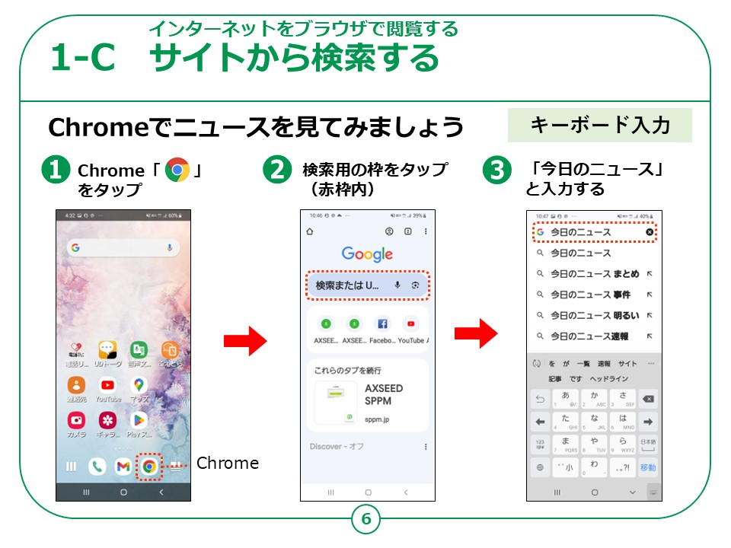
Notes:
それでは早速、ブラウザで希望の情報を検索する方法についてご説明いたします。
今回はニュースを検索し、見てみましょう。
主な検索方法として、検索したい単語を文字入力する方法と、音声で検索したい単語をスマートフォンに話しかけて検索する２つの方法がありますが、
はじめにキーボードからキーワードを入力する方法をご紹介します。
①それでは最初にホーム画面から①の「Chrome（クローム）」のマークをタップしてください。
②ブラウザが立ち上がり画面が切り替わります。画面上部にある「検索または・・」と記載のある検索窓をタップします。
③キーボードが表示されますので、ここで「今日のニュース」と文字を入力してください。

Slide 7
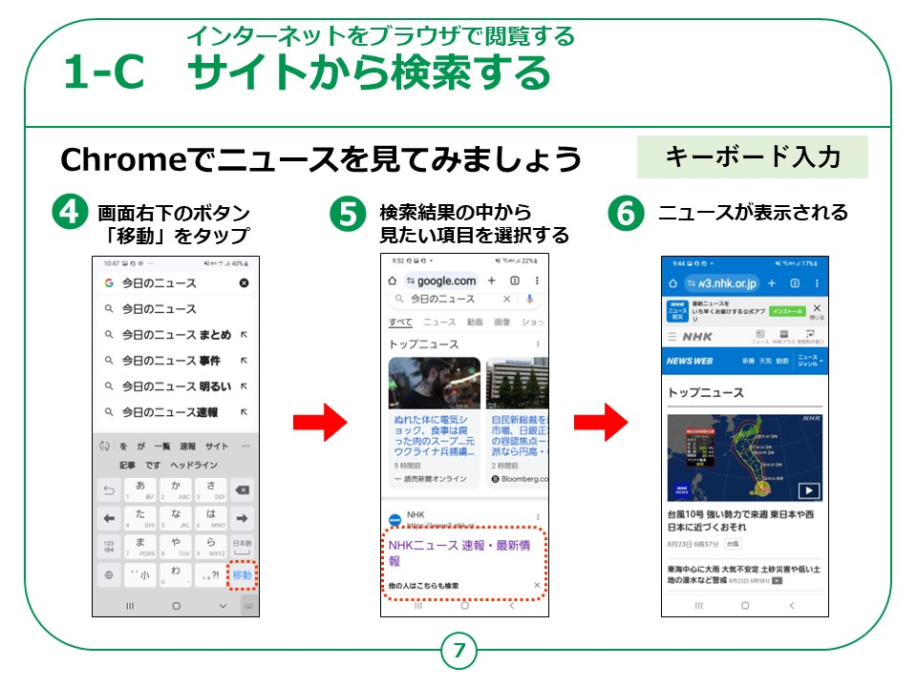
Notes:
④文字の入力ができましたら、画面右下にある「移動」の文字ボタンをタップします。
⑤検索結果の画面に切り替わり、検索した「今日のニュース」と関連性の高いサイトが一覧で表示されます。その中から希望のサイトを選択します。
⑥希望のサイトを選択するとニュース記事を見ることができます。
【補足説明】
講師の皆様は、受講者の皆様の理解度も確認しつつ、必要に応じて、キーボード入力についても丁寧にご説明してください。
操作を難しいと感じている受講者の方には、音声入力の方が画面操作は少なくなるので、その際は「この後により手軽な方法もご紹介します。」とお伝え下さい。
また、教材では「Google」検索が立ち上がっていますがブラウザの設定によっては｢Yahoo｣検索等異なる検索ソフトが立ち上がるケースが想定されます。
どの検索ソフトでもあまり操作は変わらないことをお伝えください。
また、検索枠にキーワードを入力した際に、関連した一覧が出てきますので、そこから選んで押しても検索を行うことができるとお伝えください。
講座では「今日のニュース」を例にしていますが、他にも「明日の天気」、「バラの漢字の書き方」、「日本で二番目に高い山」、
「8,000円の15%引き」などの、日常生活でも利用しやすい項目をいくつか実際に検索する時間を多めに設けるとより良いでしょう。

Slide 8
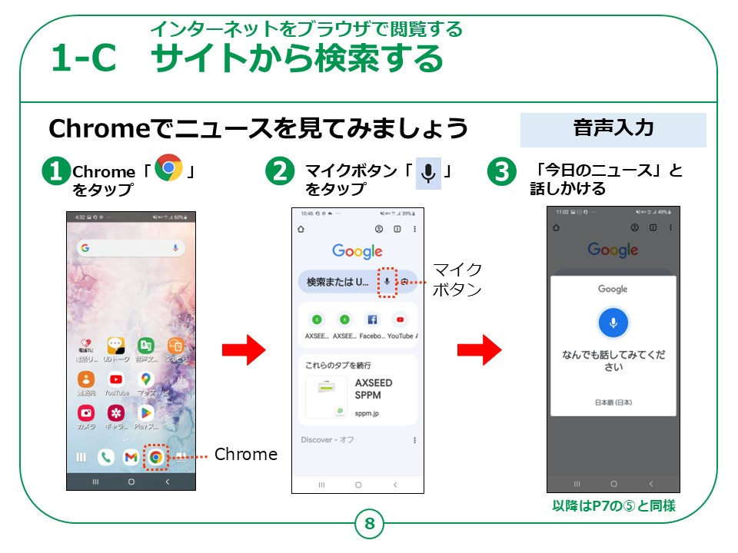
Notes:
次は、音声で検索したい単語をスマートフォンに話しかけて検索する方法をご紹介します。
①まず最初にホーム画面から「Chrome」のマークをタップしてラウザを立ち上げます。
②先ほど文字を入力した画面上部の検索枠右側に、マイクの形をしたボタンがありますので、こちらをタップしてください。
すると③のような画面が表示されます。
これで音声入力が起動した状態になりますので、スマートフォンに向かって「今日のニュース」と声を出して話かけてください。
認識されますと、文字入力した際と同様に「今日のニュース」に関する検索結果が一覧で表示されますので、その中から見たいニュース項目を押せば見たいニュース記事を見ることができます。
近年、スマートフォンの音声認識が向上したことで、ご紹介した音声入力は非常に便利な検索方法となっています。
特にキーボード入力が得意ではない方は、ぜひご活用ください。
【補足説明】
講師の皆様は、受講者の方がマイクを使う際に、初めて使うと初期設定を求められます。
そのような画面がでてきた場合は、画面の指示にしたがって設定することをご案内ください。
音声入力の際はスマートフォン本体の下の方に向かって話しかけると認識しやすくなります。
講師の方は実演を交えて説明すると良いでしょう。
加えて「帰宅後、ご自身で音声検索をするときには、キーワードは端的に・語尾に敬語など丁寧にしすぎない」 「できるだけくっきり、はっきりした発音で入力する」などのコツを伝えるとより良いでしょう。

Slide 9
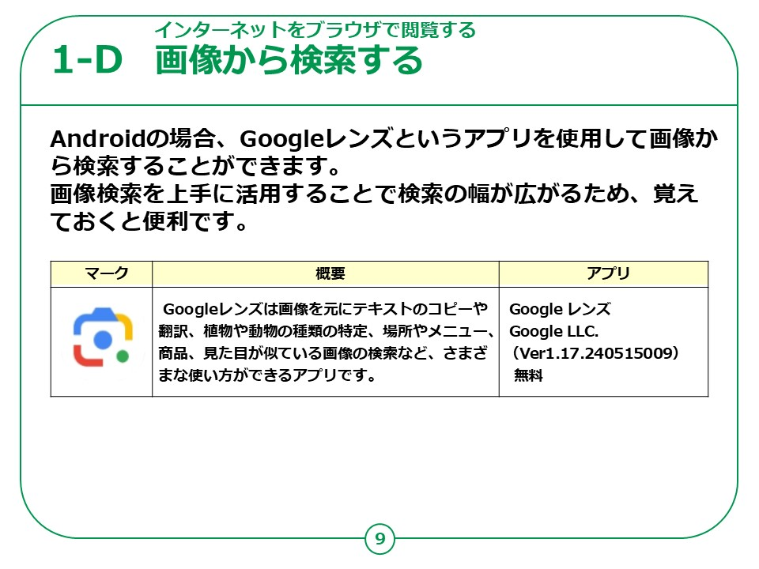
Notes:
画像から検索する方法はいくつか手法がありますが、Androidの代表的な例として、
Googleレンズというアプリを使用して画像から検索をすることができます。
今回ご紹介するGoogleレンズはAndroidスマートフォンで使用しやすいアプリとなりますので、今回はこちらを使用してご説明させていただきます。

Slide 10
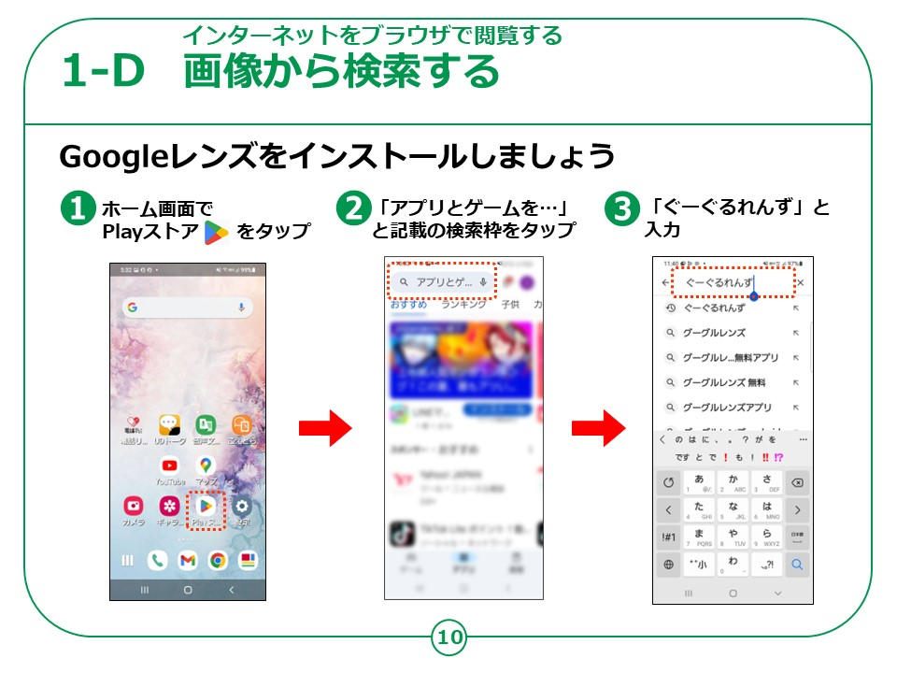
Notes:
画像から検索するには、まず最初にGoogleレンズアプリを端末にインストールする必要がありますので、最初にGoogleレンズアプリのインストールの仕方からご説明いたします。
①最初に、ホーム画面からPlayストアをタップしてください。
②画面が切り替わり、Playストアが表示されたら画面上部の「アプリやゲームを検索…」と記載されたグレーの枠をタップしてください。
③キーボードが出てくるので、「ぐーぐるれんず」と入力します。

Slide 11
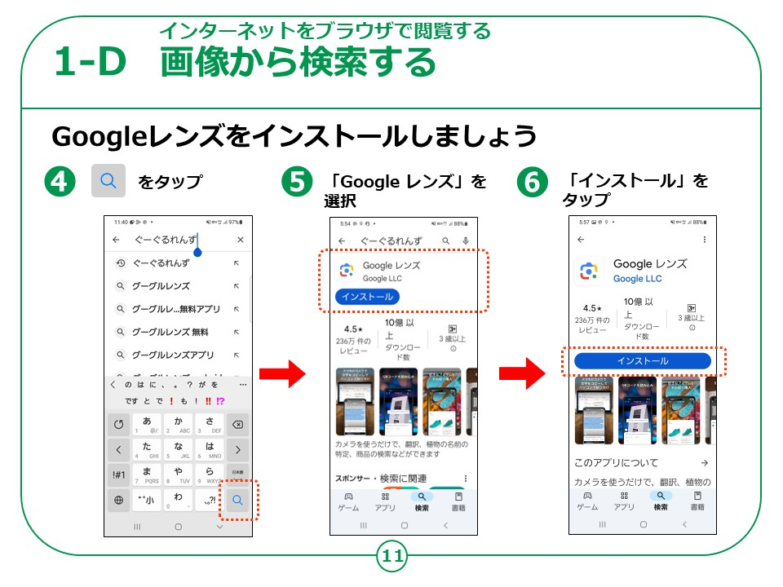
Notes:
④虫眼鏡の形をした右下のマークをタップします。
⑤検索結果一覧から「Google レンズ」を選択します。
⑥「インストール」をタップします。インストールが完了すると「インストール」の表示が「開く」に変わります。

Slide 12
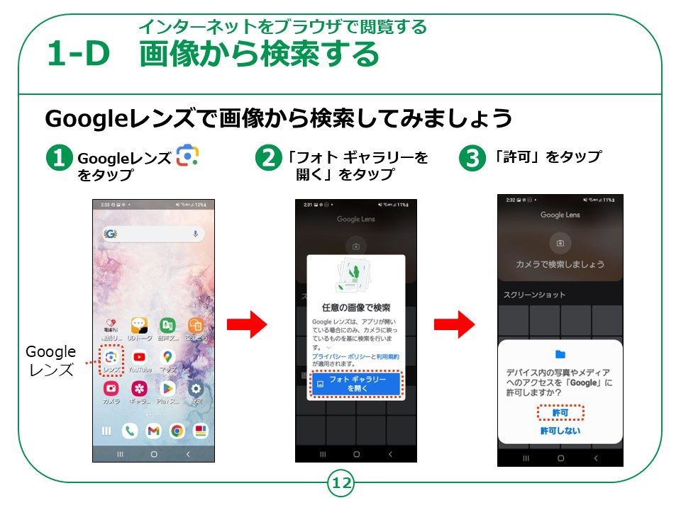
Notes:
次は、画像検索についてご説明いたします。
画像検索は検索したい対象の画像から詳細な情報を知ることができる方法で覚えておくと非常に便利です。
今回はGoogleレンズというアプリを使用し、桜に関連した画像を検索してみましょう。
①最初にホーム画面からGoogleレンズのマークをタップするとアプリが立ち上がります。
②画面下部にある「フォト ギャラリーを開く」と記載のある青枠をタップします。
③デバイス内の写真やメディアへのアクセスに関するポップアップには「許可」をタップします。

Slide 13
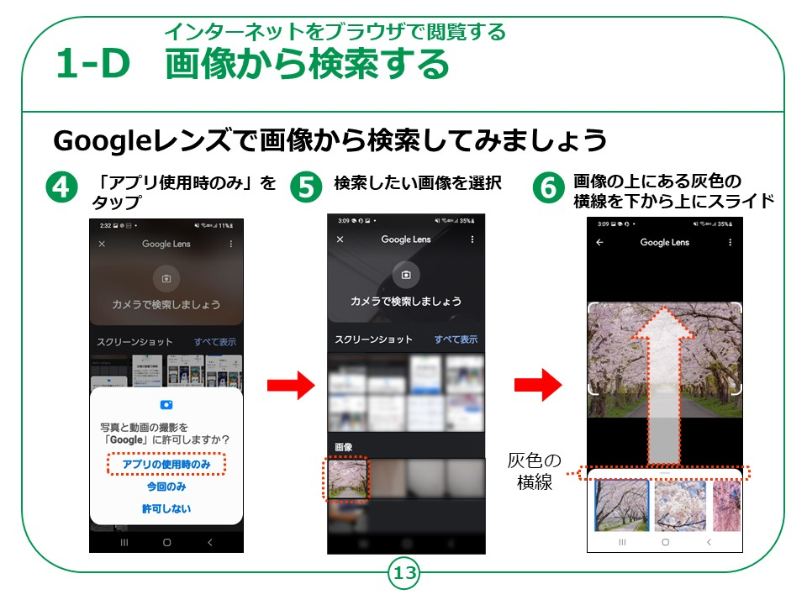
Notes:
④写真と動画の撮影に関するポップアップには「アプリの使用時のみ」をタップします。
表示が切り替わり、フォトギャラリーが表示されます。
⑤検索したい画像を選択します。
⑥画像の上に灰色の横線が出てきますので、上にスライドします。

Slide 14
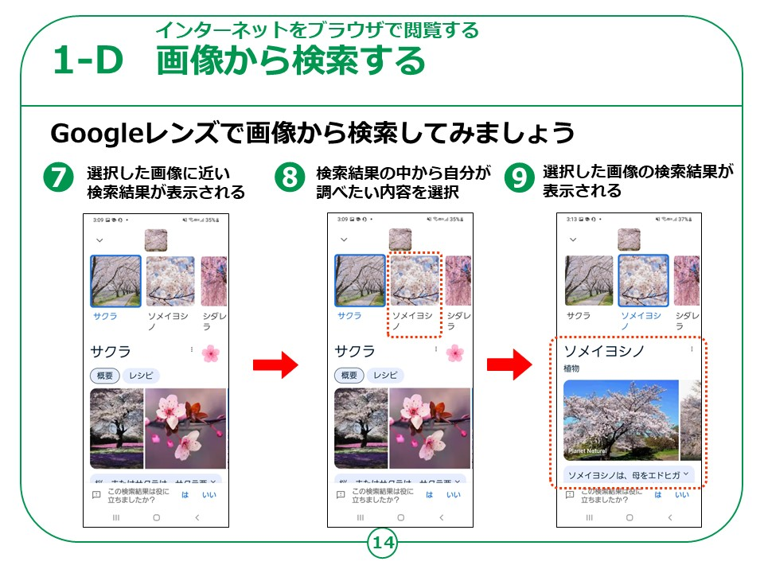
Notes:
⑦ご自身で選択した画像に近い検索結果が表示されます。
⑧上部の画像からは選択した画像に関する内容の検索結果を表示することができます。
⑨表示が切り替わり、自身で選択した画像と関連性の高い検索結果が表示されます。

Slide 15
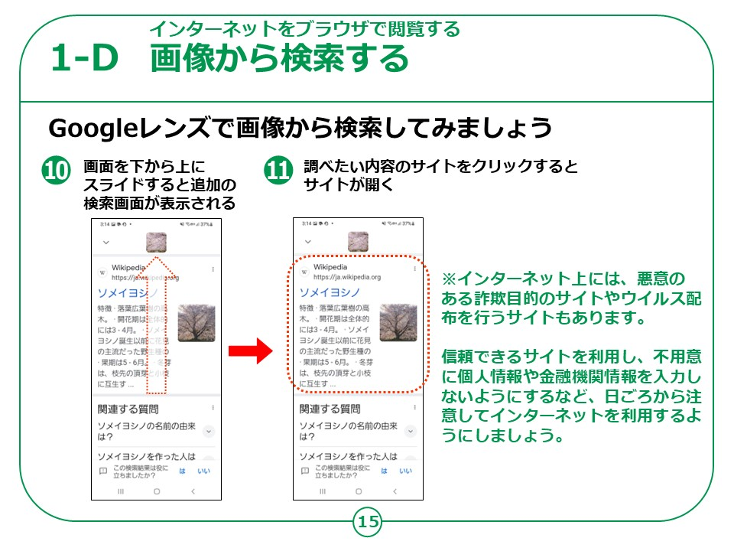
Notes:
⑩この状態で画面を下から上にスライドすると、様々な検索結果が表示されます。ここから希望のサイトへアクセスすることが可能です。
⑪調べたい内容のサイトをクリックするとサイトが開きます。
ただし、インターネット上には、悪意のある詐欺目的のサイトやウイルス配布を行うサイトもありますので、
サイトを開く際には信頼できるサイトを利用する、または不用意に個人情報や金融機関情報を入力しないようにするなど、
日ごろから注意してインターネットを利用するようにしましょう。
画像検索は画像以外の具体的な情報がない場合などに便利な検索方法です。ぜひご活用ください。
【補足説明】
講師の皆様は、受講者の皆様の理解度も確認しつつ、必要に応じて、様々な画像検索方法についても丁寧にご説明してください。
講座では「桜」での検索結果を例にしていますが、他にも「道端に咲いている花」、「観光地の建造物」、などの日常生活でも利用しやすい項目を
いくつか実際に検索する時間を多めに設けるとより良いでしょう。

Slide 16
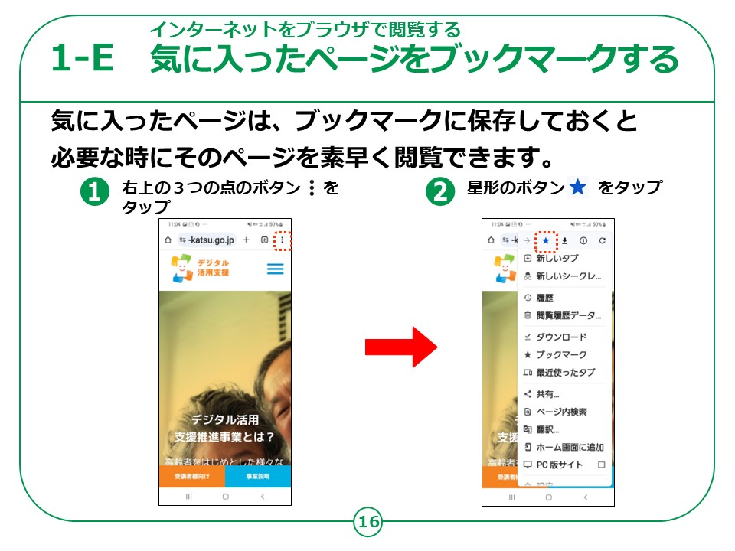
Notes:
次に「ブックマーク」という機能をご紹介します。
「ブックマーク」とは「しおり」の意味の英単語ですが、その名の通りブックマーク機能は気に入ったページを登録し、必要な時に素早く閲覧するための機能になります。
インターネットのページを見ていて、「また同じページを後日見てみたいな」と思った場合は、
そのインターネットのページをブックマーク登録しておくことで次回閲覧する際に、検索することなく、ブックマークの一覧から素早く見ることができるようになります。
それでは、使用方法をご説明いたします。
①最初に、ブックマークに登録したいサイトが表示された状態で画面右上の「点が縦に３つ並んだボタン」をタップします。
②画面の右側にメニュー画面が表示されますので、「星形のボタン」をタップしてください。
これで「ブックマーク」の中にこのページが新たに登録できます。

Slide 17
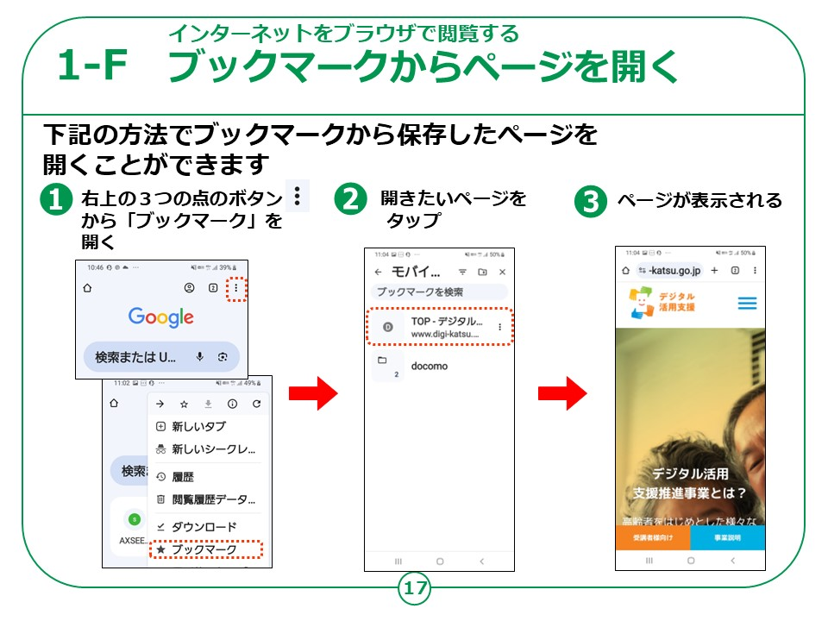
Notes:
次に、保存したブックマークから見たいページを開く方法をご説明します。
①Chrome（クローム）が起動した状態で画面の右上にある「点が縦に３つ並んだボタン」をタップすると
画面右側にメニューが表示されますので、その中から星型のブックマークを押します。
②画面がブックマークの一覧に切り替わりますので、閲覧したいページを選択します。
③選択すると、ブックマークに登録したページが表示されます。

Slide 18
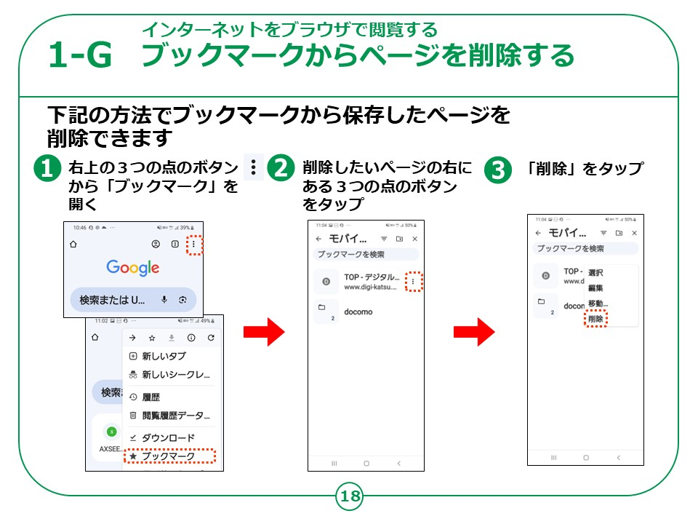
Notes:
次に、ブックマークが不要になった際の削除の方法をご説明いたします。
①最初に、前のページでご説明した方法と同じ手順で「ブックマーク」を開きます。
②一覧の中から削除したいブックマークの右側にある「点が縦に３つ並んだボタン」をタップします。
③画面の右側にメニューが表示されますので、その中から「削除」をタップするとそのページを削除することができます。

Slide 19
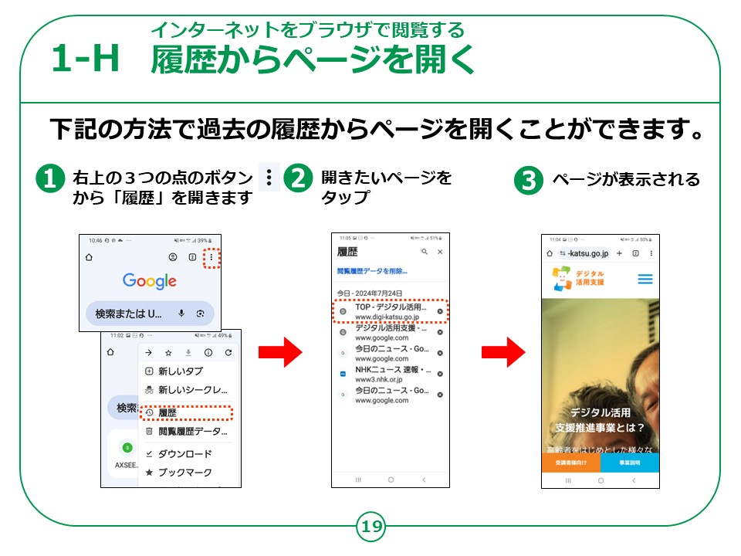
Notes:
次に、過去に見たページの履歴から見たいページを開く方法をご説明させていただきます。
①前のページと同じ要領でChromeの画面の右上にある「点が縦に３つ並んだボタン」をタップし、メニューを表示します。
右側に新たなメニューが表示されますので時計のようなマークで示された「履歴」を選択すると履歴というタイトルの画面表示になり、
過去に見たページの履歴が一覧表示された画面になります。
②こちらから開きたいページを選択し、押します。
③履歴の一覧の中から見たいページを選択すると、ページが表示されます。
【補足説明】
講師の皆様は、ブックマークと履歴の違いについて、ブックマークは本のしおりのように自分で選んだページが表示されますが、
履歴は、過去に見たことのあるページが表示されますとご説明ください。

Slide 20
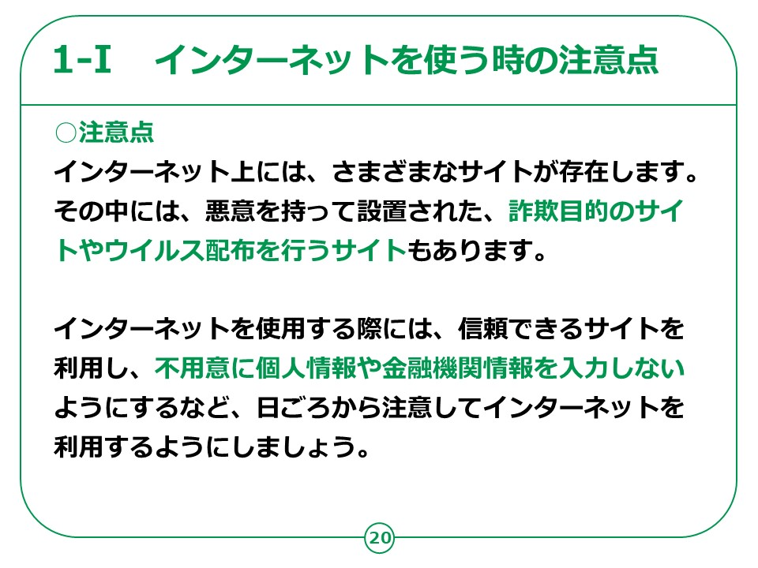
Notes:
インターネット上には、様々なサイトがあり、とても便利なものである一方、中には悪意をもって設置されたサイトもあります。
インターネットを使用する際には、信頼できるサイトを利用し、不用意に個人情報や金融機関情報を入力しないようにするなど、
日ごろから注意してインターネットを利用するようにしましょう。
次のページではインターネット上でよく見られる詐欺の手口についてご紹介します。

Slide 21
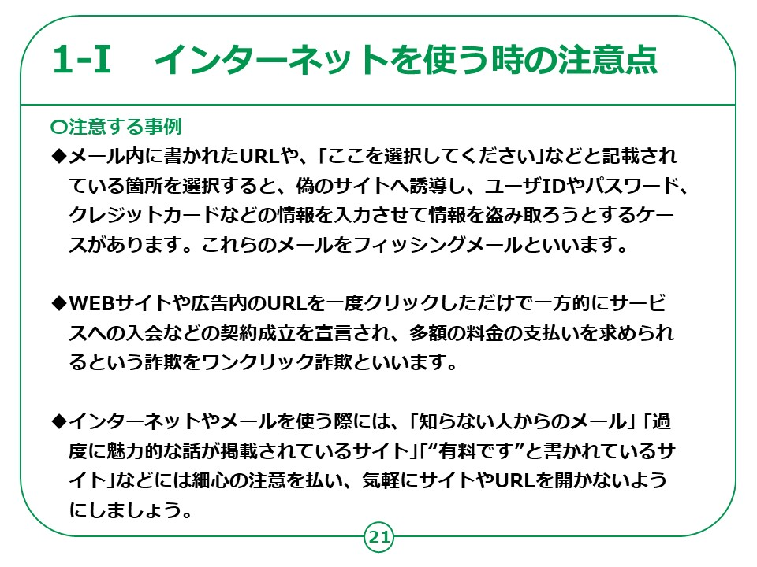
Notes:
インターネットを使用する際の注意点として、
メール内に書かれたURLや、｢ここを選択してください｣などど記載されている箇所を選択すると、
偽のサイトへ誘導し、ユーザIDやパスワード、クレジットカードなどの情報を入力させて情報を盗み取ろうとするケースがあります。これらのメールをフィッシングメールといいます。
心当たりのないホームページには安易に個人情報を入力しないようご注意ください。
他には、WEBサイトや広告などを1度クリックしただけで、一方的に多額の料金の支払いを求められる「ワンクリック詐欺」という詐欺の手口もあります。
一度振り込んでしまうことで何度も法外な請求を受ける可能性もありますので、支払いを求める画面が表示されても慌てず、
周りの方や行政の相談窓口、警察の相談窓口などに相談するようにしてください。
また、「お金をあげます」「必ず儲かります」といったような、過度に魅力的な表現のあるサイトやメールにもご注意ください。
身に覚えのない話や、過度に魅力的な話には容易に信用せず、気軽に個人情報を登録したり、サイトを開いたりしないよう、
細心の注意を払いながらインターネットを使用することが重要です。
繰り返しになりますが、身に覚えのない請求などを受けた場合は、周りの方や行政の相談窓口、警察の相談窓口などに相談するようにし、
ご自身がインターネット詐欺の被害者とならないよう、ご注意の上インターネットを活用してください。
インターネットの使い方についての講座は以上となります。
【補足説明】
講師の皆様は、インターネットは便利である反面、危険な側面もあることや、安全に使うために、よくわからないサイトにはアクセスしないように、注意喚起をしてください。

